Slide 1
이번엔 핵엔슬래시
2009181046 최명근

Slide 2
소개
게임 소개: 몬스터를 무찌르며, 떨어지는 아이템을 획득해 최대한 오래 살아남아라!
기획의도: 현대인은 바쁘게 살면서, 잠시 쉬려는 게임에서조차 여러 가지 사항을 요구 받는다. (퀘스트라던가..)
그래서, 그런 게임을 타파하고, 아무 생각 없이 썰고 베는 게임을 만들기로 했다.
기대효과는 단순하기에, 중독성과 투쟁심리를 자극해 킬링 타임용 게임을 만드는 것.

Slide 3
기획 내용
단순히 생각하면 디아블로 시리즈와 매우 흡사하다.
대표적인 핵앤 슬래시 게임이며, 그곳에는 알피지 요소가 있는 것이며, 이번에 만드는 게임에는 RPG 라기보다 생존에 초점을 맞춰, 오래 살아남는 디펜스 같은 계열의 게임이다.

Slide 4
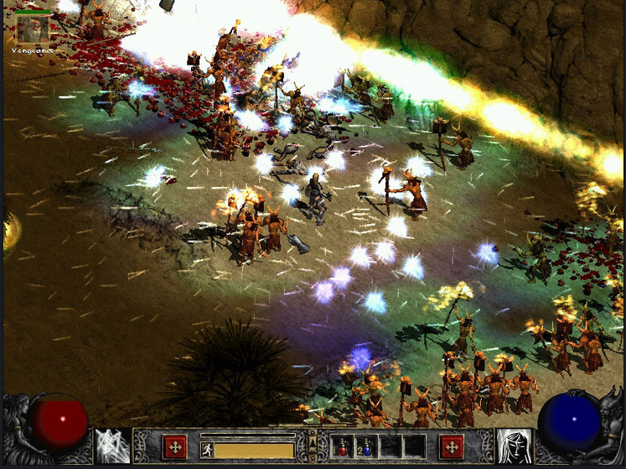
기획 내용
디아블로 2

Slide 5
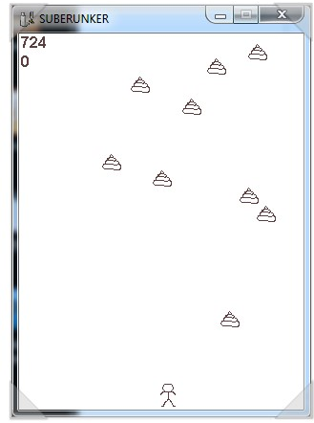
기획 내용
똥피하기

Slide 6
개발범위
내용 | Min | Max
프레임워크 | ‘1’ 스테이트, 매니저 구분 없음 | ‘3’ 스테이트 이상, 주요 클래스 매니저로 구분, 각종 패턴을 이용하여 설계
오브젝트 출력 | 1~3 종류 오브젝트 출력 (캐릭터, 몬스터, 아이템) | 3 종류 이상 출력 ( 다양한 아이템, 몬스터)
오브젝트 인스턴싱 | 개채 수 20 이하 | 개채 수 50 이상
맵 구현 | 기본 맵 구현(평면) | 굴곡 있는 맵 구현
충돌체크 구현 | 원 충돌체크 | 그 이상 필요할 시 구현
오브젝트 FSM 구현 | 이동, 공격 | 이동, 공격, 죽음 등 상태 추가

Slide 7
개발 계획
 | 4월 | 5월 | 6월
프레임워크 | ㅇ
오브젝트 출력 | ㅇ | ㅇ
오브젝트 인스턴싱 |  | ㅇ
맵 구현 |  | ㅇ | ㅇ
충돌체크 구현 |  |  | ㅇ
오브젝트 FSM 구현 |  |  | ㅇ
최대한의 기한으로 잡았으며, 빨리 끝나면 바로 다음 단계를 진행한다.

Slide 8
개발 계획
구현 내용 | 상세 내용
프레임워크 | 스테이트 나누기, 마우스, 키보드 입력 받기, 기본 렌더링 구조 제작 카메라 클래스 제작
오브젝트 출력 | 실제 오브젝트가 정상적으로 출력되게끔 수정. (캐릭터, 아이템 등) 오브젝트 매니저, 미니 디비 매니저 구현
오브젝트 인스턴싱 | 오브젝트를 인스턴싱 함. 여러가지 인스턴싱 방법을 찾으며, 컬링 성능을 측정. 추가 필요로 생각되면, 추가적인 컬링 할 예정 오브젝트는 구조적으로 fsm이 문제 없게 되게끔 디자인 함
맵 구현 | 맵을 구현한다. 구현해보며 차츰 기능을 늘려갈 예정. 기본적으로는 맵을 출력, 텍스처를 붙이는 형태까지 ~ 깊게는 다른 기술들을 찾아 봄
충돌체크 구현 | 충돌체크를 구현한다. 원 충돌체크와, 추가로 필요하면 다른 충돌체크를 구현한다.
오브젝트 FSM 구현 | 각 오브젝트들의 fsm(적의 AI도 여기서 )을 구현하고 추가로 다듬는다. 다듬는 항목에는 사운드 등이 있다.

Slide 9
마치며
가장 큰 목적은 구현하여 완성하는 게 목적
이번 프로젝트로 오거엔진의 진수를 느껴보는 것
내가 즐거워야 즐겁다!
즐겁게 프로젝트를 진행할 예정

